Slide 1


Сауат ашу
13 сабақ
13
Ұлттық тағам
Әліпби
1.1.4.1 мәтіннің мазмұнын тақырыбы немесе оның иллюстрациясы
бойынша болжау

Slide 2
Наурыз көже
Наурыз –жыл басы.
Наурыз тойының мақсаты –халыққа молшылық тілеу.
Сол үшін қазан –
қазан наурызкөже жасайды.
Наурызкөже әртүрлі дәннен жасалады.
Оған
бидай, тары, қамыр, су, ет, тұз, сүт сияқты жеті дәм салынады.
Наурызкөже -
ге арнап ет, қазы сақталады.
Көжеге құрт езіп, уызды да қосады.

Slide 3
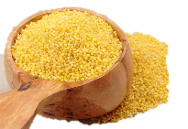
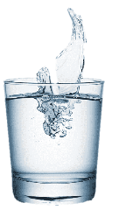
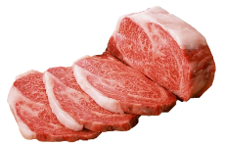
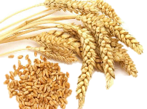
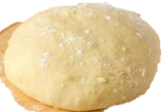
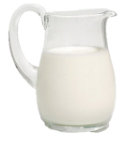
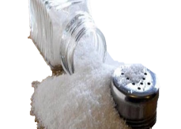
ТАРЫ
СУ
ЕТ
БИДАЙ
ҚАМЫР
СҮТ
ТҰЗ

Slide 4
Өз ойыңмен бөліс.
- Наурыз қандай мереке?
- Наурызкөже қалай жасалады?
- Наурызкөже саған ұнайды ма?
- Сен рецепт жаза аласың ба?

Slide 5


- «Рецепт» деген не?
«Рецепт» дегеніміз қандай да бір тағамды жасауға қажетті
заттар мен олардың жасалу жолдарының көрсетілуі.
Онда «Наурыз көженің» рецебін даярлауға кірісейік.
Ол үшін наурыз көжеге қажетті заттарды суреттерден табайық.

Slide 6
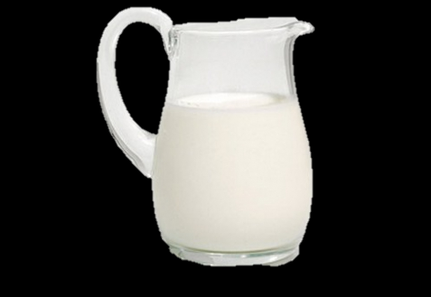

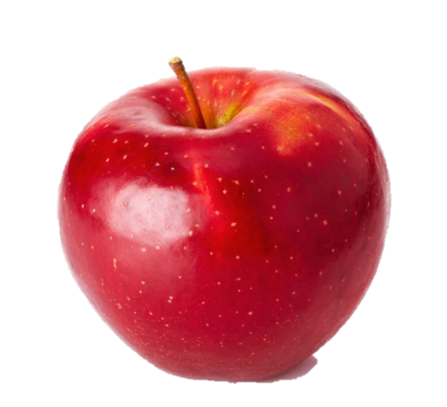
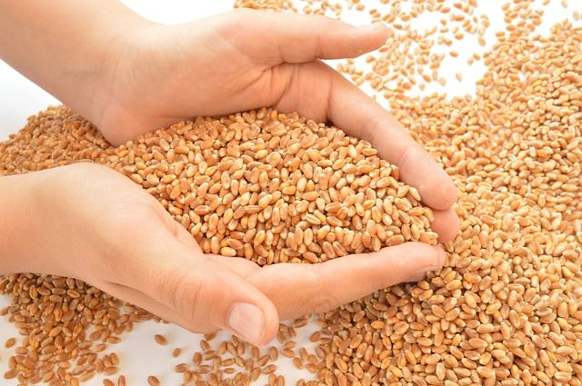
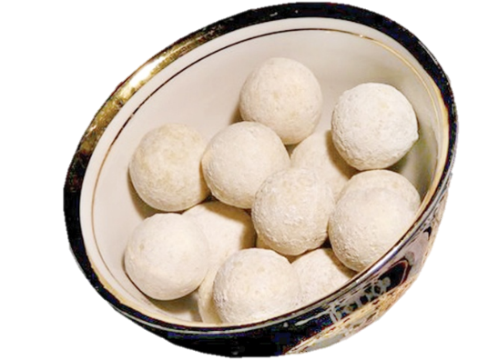

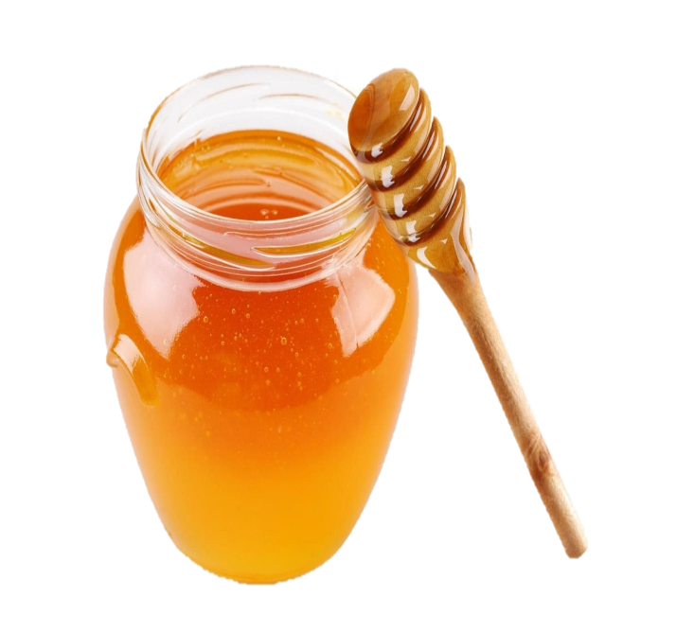

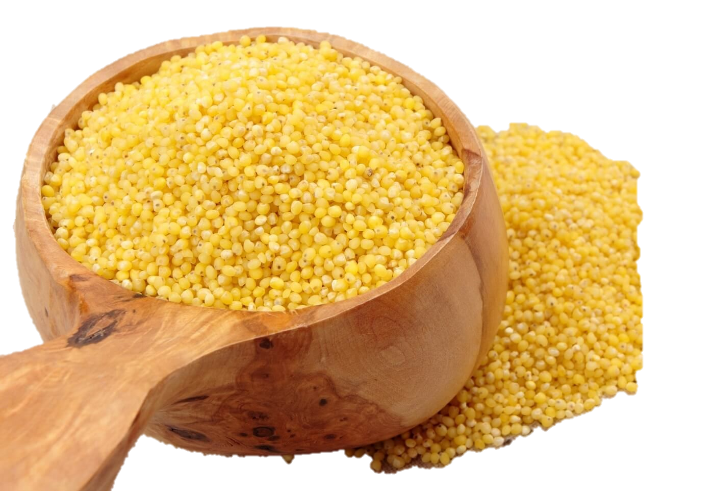
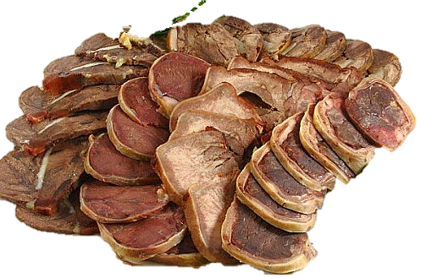

Slide 7

2 –жаттығу
Ұлыс оң болсын!
Ақ мол болсын!
Наурыз мерекесі молшылықты білдіреді .
3 –жаттығу
Дереккөздерден наурыз мерекесі туралы жаңа ақпарат тауып көр.

Slide 8

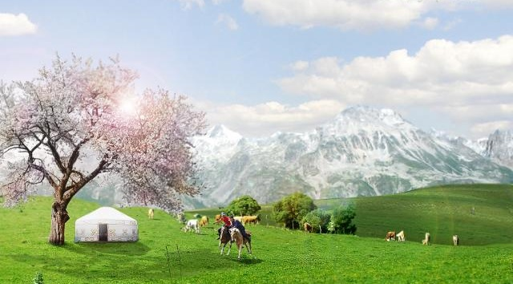
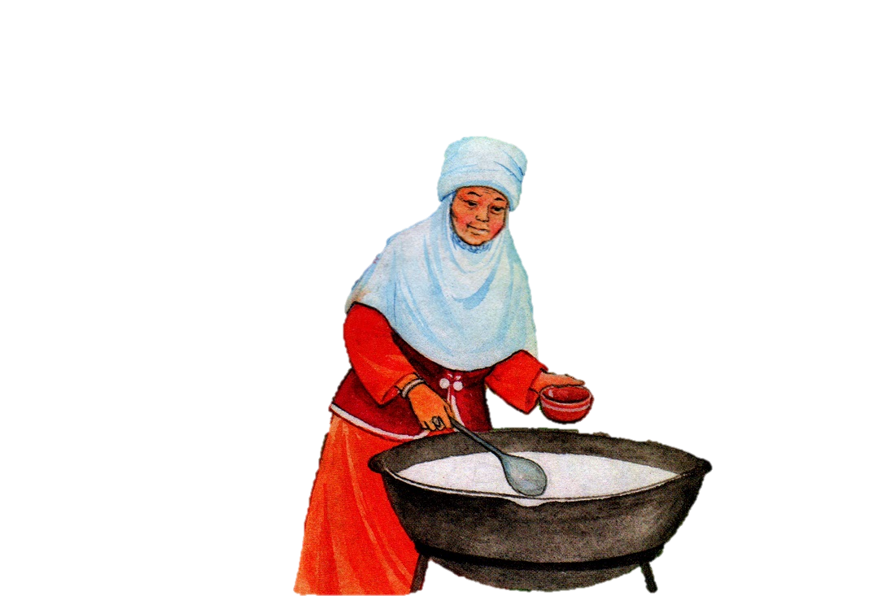
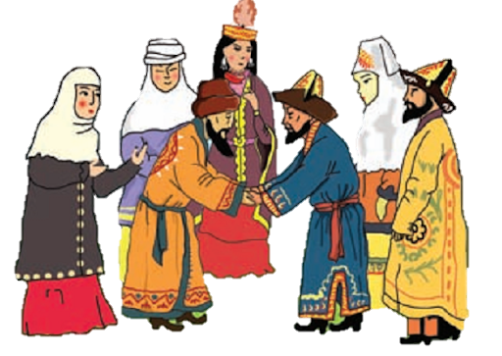
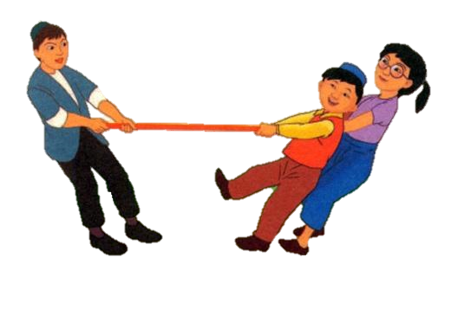
4 –жаттығу
Наурыз келді тойлаймыз,
Шаттанамыз, ойнаймыз.
Дастархан үсті сәнді екен,
Наурызкөже дәмді екен.

Slide 9
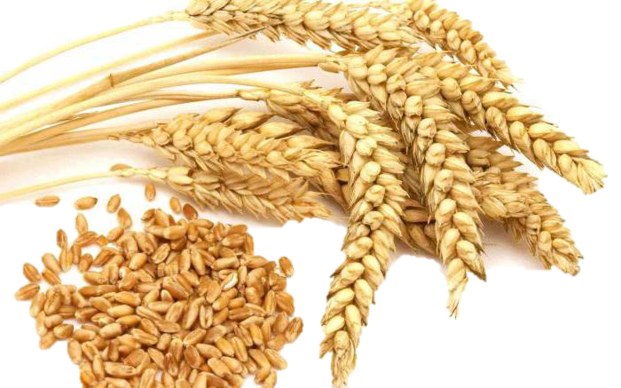
5 –жаттығу
Ұзын мұртты сарылар
Қойнында дәні бар.
Б
и
д
а
й

Slide 10
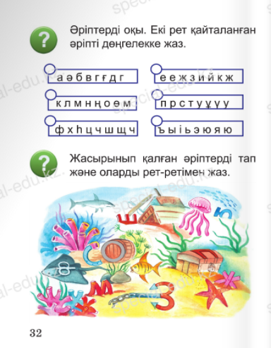
Ж
З
М
С
Ф
Ш
Жазира сурет салғанды ұнатады.
Зебр Африкада тіршілік етеді.
Мөлдір жеті жаста.

Slide 11



01
02
03
МЕН ТЫРЫСЫП КӨРЕМІН
ҚОЛЫМНАН КЕЛЕДІ
БҰЛ ОП –ОҢАЙ ҒОЙ!
OPEN
OPEN
OPEN

Slide 12
Сау болыңыздар!

